Slide 1
2. 기능 요구사항 ▶ 나. WBS기반의 설계-건설-유지관리 정보 선순환 체계 구축 ▶ 1) 사용자 중심의 업무 기능과 구축시스템 연관 관계 이해
나. WBS기반의 설계-건설-유지관리 정보 선순환 체계 구축
1) 사용자 중심의 업무 기능과 구축시스템 연관 관계 이해
가) 도로기술분야 설계-건설-유지관리 주요 업무의 흐름
범례
주요 기능
업무 절차
    설계
    건설
    유지관리
    외부
    기관
민원제기
관계기관
협의
민원제기
민원회신
구조물 진단
토질조사
및 시험
민원회신
도로구역
인허가
관계기관
협의
관계기관
협의
사면/시설물
진단
기본설계
성과품 인계
현황측량
    공종별
    상세설계
도로구역
결정고시통보
실시설계
성과품인수
민원접수
민원처리
    설계/
    건설
    부서
    사업계획
    수립
설계기준
검토
    설계성과품
    작성
실시설계
성과품송부
    공사시행
    계획수립
기자재납품
도로구역
변경결정요청
현황조사
    최적노선선정
내용검토
    준공
발주의뢰
정기공정
부진공정파악
인허가
승인 검토
민원접수
민원처리
    성과품
    심사
    설계심의
    시공계획서
    검토/확정
총사업비
협의
기본계획
검토
설계적정성
판별
설계현황
관리
성과품 납품
착공
    공정관리
설계변경검토
비교노선
선정
    시공관리
설계변경승인
준공성과품
인계
    시공사
공사계획수립
    시공계획서
    작성
품질, 안전,
자재, 환경,
원가
    변경관리
    준공성과품
    작성
    준공성과품
    납품
    설계변경
    준공검사
    하자관리
도로점용
허가
민원/관계기관
요구
영향평가
실행예산
작성
도로사용
개시공고
사후관리
준공성과품
인수
위법사항조치
    본사/
    지사
    (현업)
환경/교통
관련 민원
자료처리
영향평가
도로개량
사업계획수립
    사면/시설물
    점검계획수립
    포장조사
    계획수립
    구조물유지
    관리계획수립
설계변경요청
실시설계
    사면/시설물
    점검
    포장상태조사
    구조물
    정기점검
하자 및 공사
    사면/시설물
    보수
    포장유지보수
    개축공사 및
    준공
Ⅲ- 10
Ⅲ- 11

Slide 2
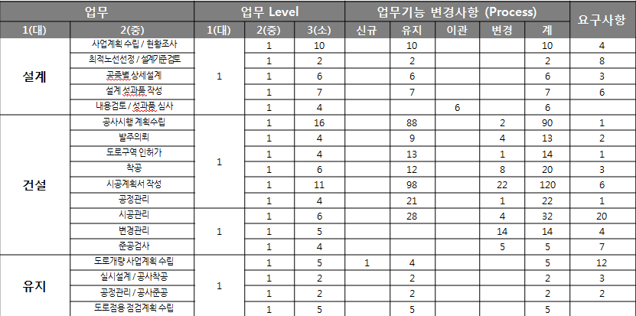
2. 기능 요구사항 ▶ 나. WBS기반의 설계-건설-유지관리 정보 선순환 체계 구축 ▶ 1) 사용자 중심의 업무 기능과 구축시스템 연관 관계 이해
나) 사용자 중심의 업무와 구축 시스템간 연관 관계 분석
업무 | 세부업무 | 기능 | 도로기술분야 정보시스템
 |  |  | 설계포탈 | 설계도서관리 | 설계정보 | 건설 CITIS | 공구포탈 | 건설사업소포탈 | 건설정보 | 본사포탈 | 기술자전문가 | 재난관리 | 포장관리 | 구조물관리 | 도로점용 | 지리도형 | 사면관리
설계 |  | 사업계획 수립 / 현황조사
 |  | 최적노선선정 / 설계기준검토
 |  | 공종별 상세설계
 |  | 설계 성과품 작성
 |  | 내용검토 / 성과품 심사
 |  | 설계심의 / 준공
건설 |  | 공사시행 계획수립
 |  | 발주의뢰
 |  | 도로구역 인허가
 |  | 착공
 |  | 시공계획서 작성
 |  | 공정관리
 |  | 시공관리
 |  | 변경관리
 |  | 설계변경
 |  | 준공검사
유 지 관 리 | 도로 개량 | 도로개량 사업계획 수립
 |  | 실시설계 / 공사착공
 |  | 공정관리 / 공사준공
 | 도로 행정 관리 | 도로점용 점검계획 수립
 |  | 도로점용 관리 및 점검
 |  | 위법사항 조치 / 관련사항 보고
 | 포장 관리 | 포장조사 계획수립 / 포장조사
 |  | 포장유지보수
 |  | 공정 및 현황, 하자관리
 | 구조물 | 구조물 인수 / 현황관리
 |  | 구조물 점검계획 수립
 |  | 정기점검 / 점검결과 정리
 |  | 구조물 진단
 |  | 구조물 유지보수 사업계획 수립
 |  | 보수보강 공사시행 / 준공
 | 재난 관리 | 재난관리 기본계획 수립
 |  | 취약시설 조사 및 현장점검
 |  | 종합대책 수립 / 조치시행
각 업무별 변경비율
업무기능 변경사항 총괄 내역
요구사항 대비 업무기능 변경사항
부대 18%
설계 21%
1%
신규 18%
요구사항
재난 3%
폐기
조사이관
구조물
5%
변경
이관
포장 4%
유지
도로개량 43%
건설 43%
변경 45%
유지 36%
신규
0
100
200
300
400
500
범례
신규
유지
이관
변경
조사이관
폐기
요구사항
Ⅲ- 12
Ⅲ- 13

